Slide 1


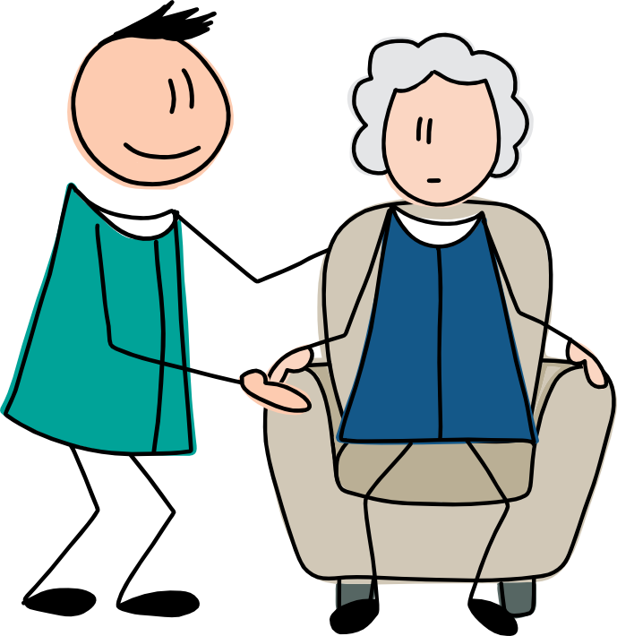
Opdracht 1
Bekijk de animatie over apathie bij dementie nog eens: https://www.ukonnetwerk.nl/tools/saba
Wat is belangrijk bij het omgaan met iemand met dementie en apathie? Waar moet je als naaste of zorgprofessional op letten?
Notes:
Aanwijzingen voor de docent:
Mogelijke juiste antwoorden:
-Je verwachtingen aanpassen ten aanzien van degene met apathie en dementie.
-Kleine, haalbare doelen bedenken.
-Je ervan bewust zijn dat het geen onwil is van degene met apathie maar niet meer kunnen nemen van initiatief, tonen van interesse of emoties.
-je realiseren dat het omgaan met iemand met apathie het contact beïnvloedt.

Slide 2

Opdracht 2
Hoeveel cliënten met apathie
heb jij in je caseload?
Notes:
Aanwijzingen voor de docent:
Voor de deze opdracht hebben studenten een inschatting gemaakt van het aantal cliënten met apathie in hun caseload.
Ze hebben ook informatie gekregen over de prevalentie van apathie bij thuiswonende mensen met apathie (zie dia hierna). Komt dit overeen met hun verwachtingen? En met hun eigen ervaringen?

Slide 3

Prevalentie apathie thuis
Notes:
Apathie is één van de meest voorkomende vormen van probleemgedrag. Van alle thuiswonenden mensen met MCI krijgt naar schatting 10 tot 39% ook apathie. Bij thuiswonenden mensen met een beginnende Alzheimer is dat 42 tot 59% en bij meer gevorderde Alzheimer ligt het percentage rond de 59%. De kans is dus groot dat je als casemanager te maken krijgt met cliënten die behalve dementie ook apathie hebben

Slide 4
Prevalentie apathie totaal (thuis en verpleeghuis)
Notes:
Deze dia en de dia hierna geeft voor de verschillende neurocognitieve stoornissen weer
hoeveel procent van de mensen thuis én in het verpleeghuis apathie krijgt.
De percentages komen uit verschillende (literatuur)studies, link naar de bronnen op de laatste dia.

Slide 5
Prevalentie apathie totaal (thuis en verpleeghuis)

Slide 6

Opdracht 3
Zorg dat je een casus in je hoofd hebt
van een cliënt van wie jij vermoedt
dat er sprake is van apathie.
Notes:
Aanwijzingen voor de docent:
De studenten hebben thuis nagedacht over een casus. Afhankelijk van de beschikbare tijd kunnen er één of meerdere casussen worden besproken.
Ter ondersteuning kan er gebruikt worden gemaakt van:
-De dia’s met diagnostische criteria van apathie bij neurocognitieve stoornissen en dementie.
-De materialen uit de SABA Toolbox

Slide 7


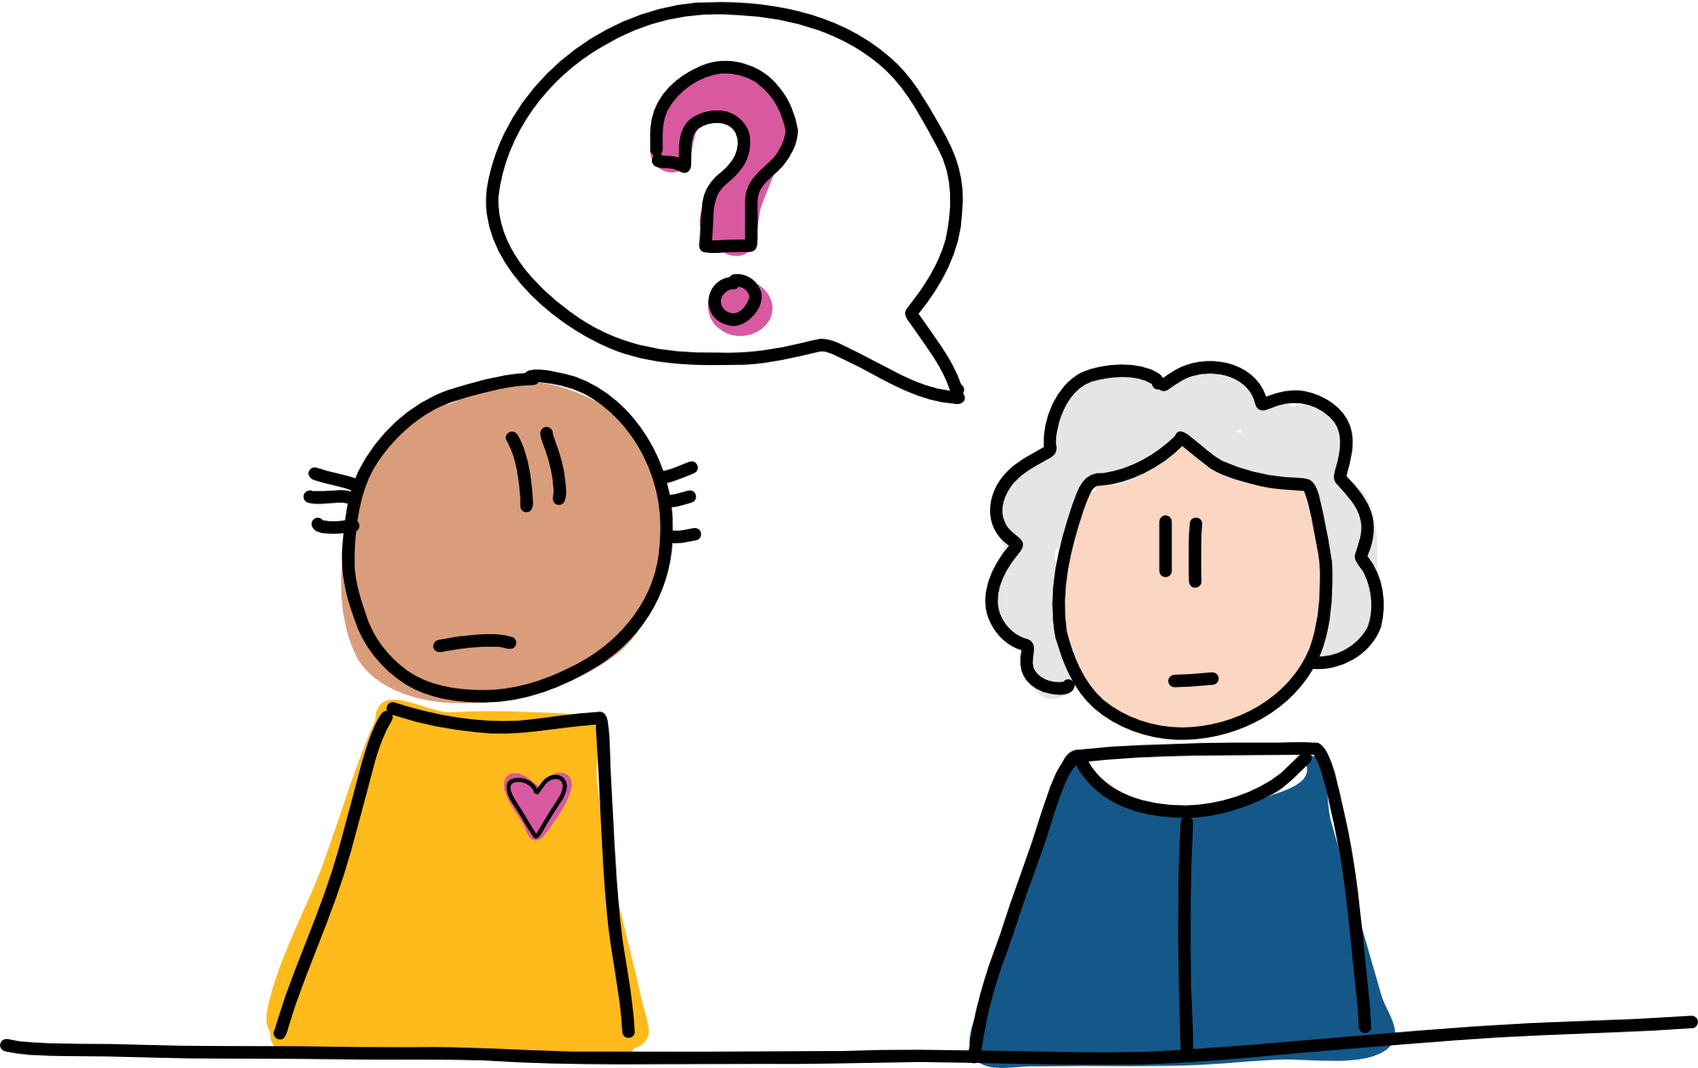
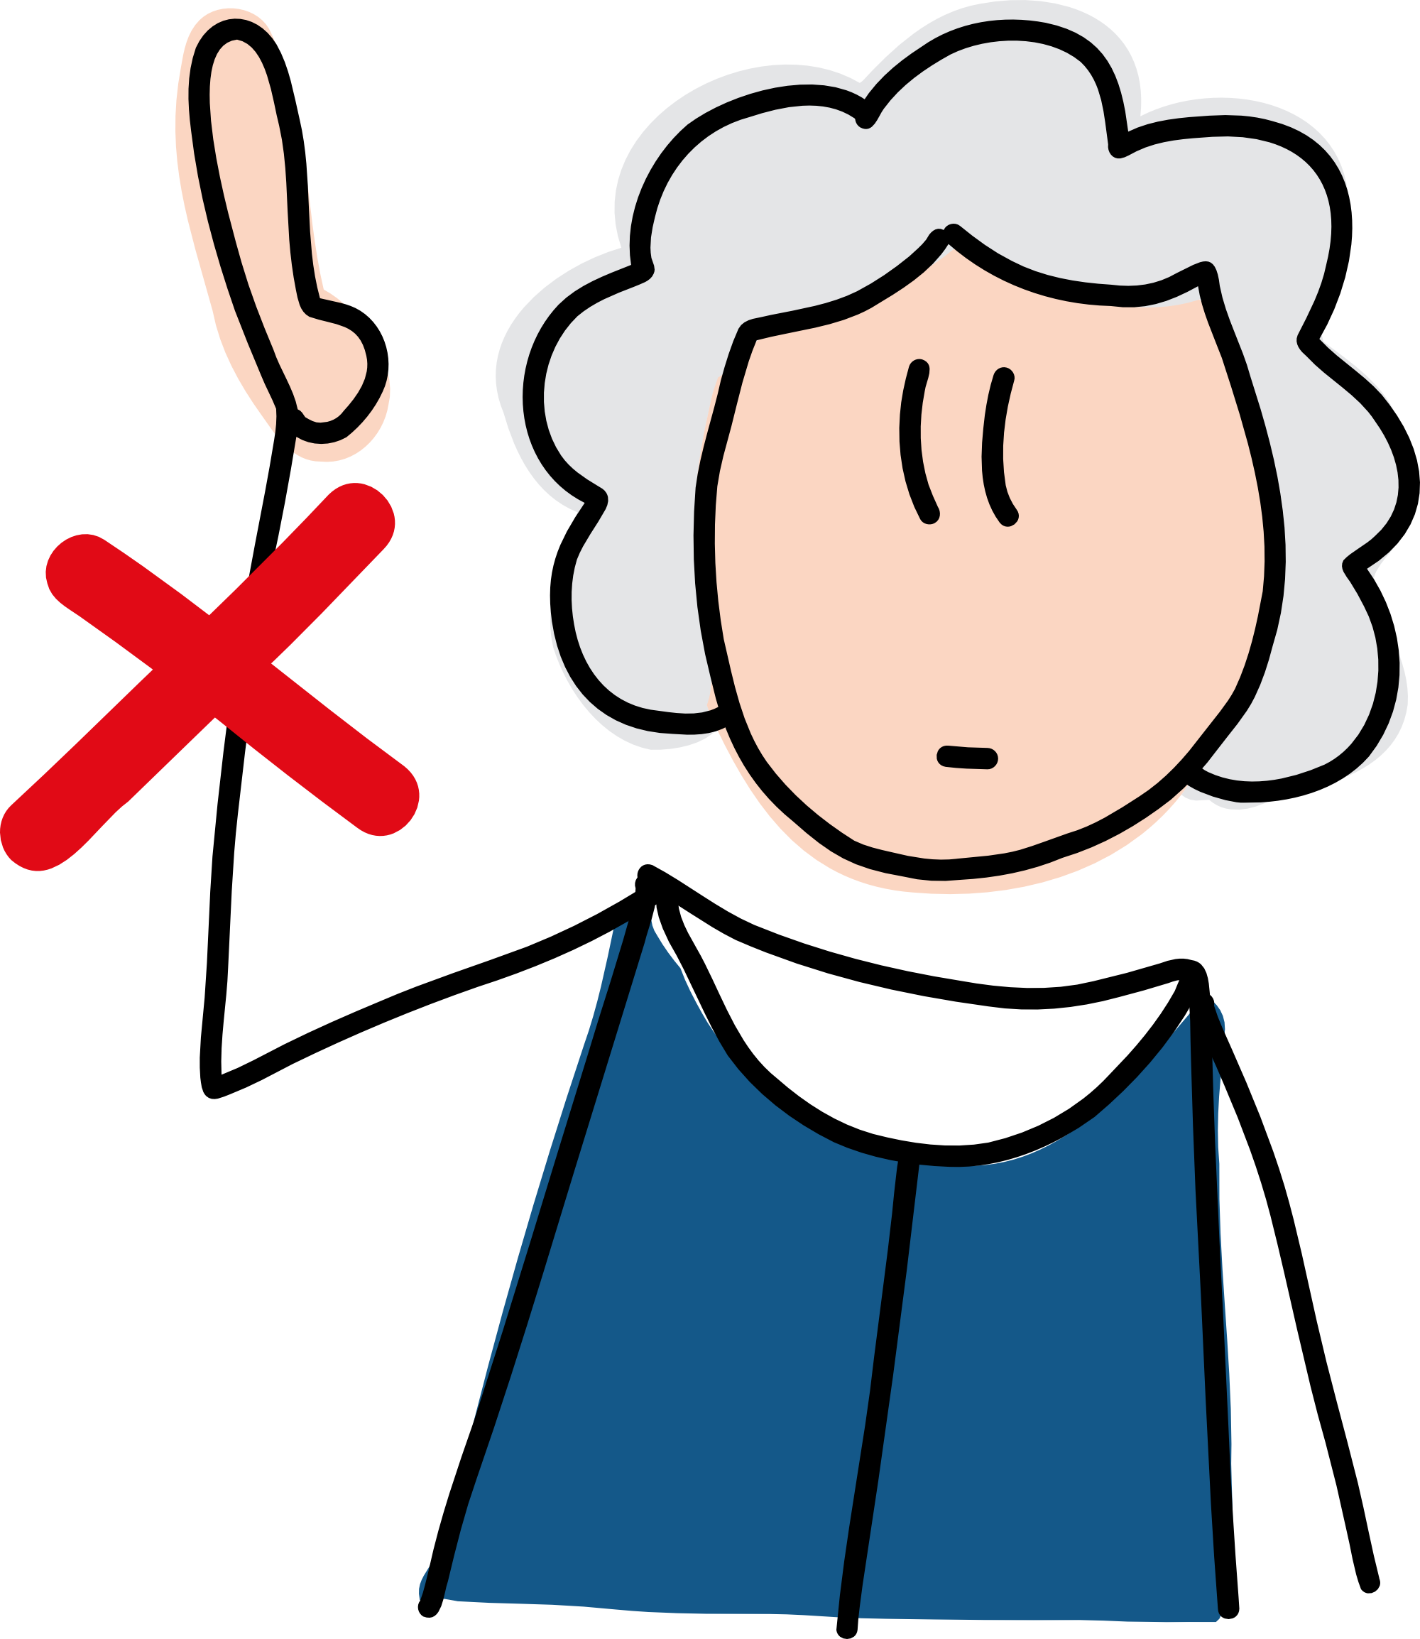
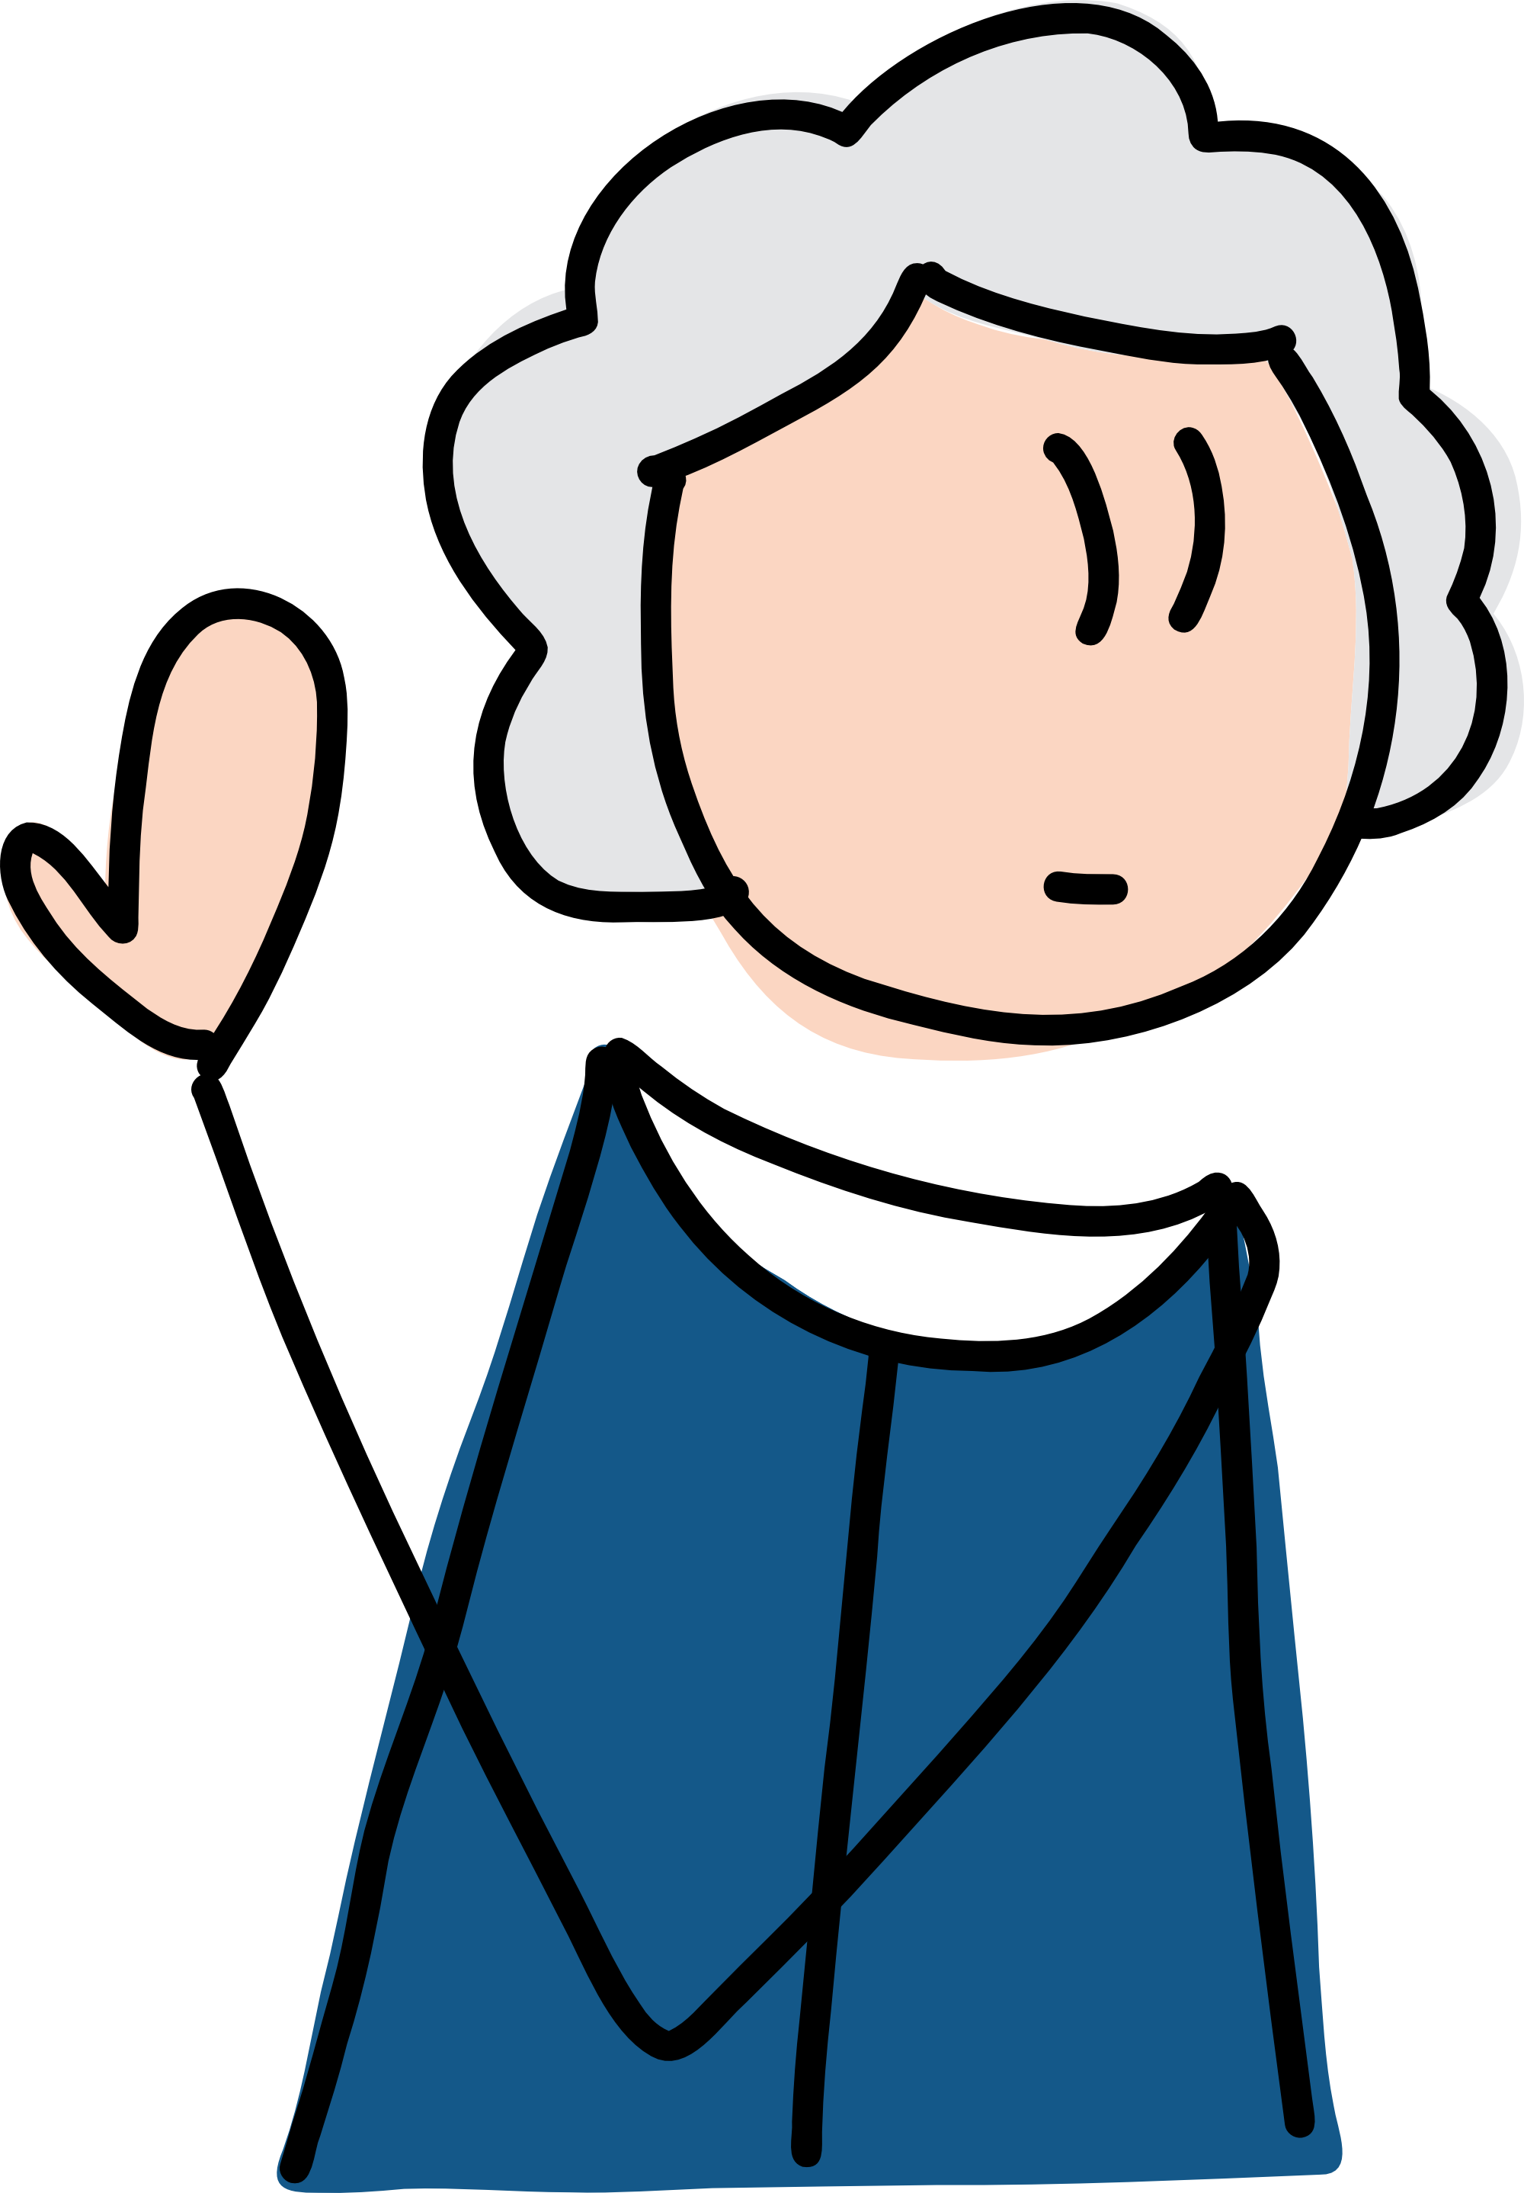



Diagnostische criteria voor apathie bij cognitieve stoornissen/dementie
1.
2.
3.
4.
Afname van initiatief, interesse en/of emotionele reactie
Lang of vaak aanwezig, gedurende minimaal 4 weken, verandering t.o.v. eerder
Zonder andere oorzaak
Leidend tot beperking op persoonlijk/ sociaal of ander vlak
Notes:
Aanwijzingen voor de docent:
Het ligt natuurlijk voor de hand, maar het eerste criterium is dat er sprake moet zijn van cognitieve stoornissen of dementie
Het gaat om:
- afname van initiatief, interesse en/of emotionele reactie,
- dit is een verandering t.o.v. eerder, gedurende minimaal 4 weken en lang of vaak aanwezig
- zonder andere oorzaak
- leidend tot beperking op persoonlijk/ sociaal of ander vlak

Slide 8
Diagnostische criteria voor apathie bij cognitieve stoornissen/dementie
A: verminderd initiatief
B: verminderde interesse
C: verminderde emotionele reactie
→ tenminste 1 symptoom in minimaal 2 van 3
1.
Notes:
Aanwijzingen voor de docent:
A: Verminderd initiatief denk aan: minder spontaan of minder actief zijn dan iemand altijd was, minder geneigd zijn om gebruikelijke activiteiten op te pakken, zoals hobby’s klusjes, zelfzorg, gesprek, werk gerelateerde of sociale activiteiten
BIJ B: verminderde interesse moet je denken aan: minder enthousiast zijn over gewone activiteiten, minder geïnteresseerd of nieuwsgierig zijn naar dingen in de omgeving, minder geïnteresseerd in activiteiten of plannen van anderen, minder geïnteresseerd in vrienden of familie, verminderde deelname aan activiteiten, zelfs wanneer dit gestimuleerd wordt, minder volhardend en minder lang volhouden van deelname aan activiteiten
EN BIJ C: verminderde emotionele reactie gaat het over: minder spontane emoties, minder hartelijk zijn dan gebruikelijk is voor deze persoon, degene laat minder emoties zien als reacties op positieve of negatieve gebeurtenissen, IS minder bezorgd of bezig met de gevolgen van eigen acties voor anderen en toont minder empathie.
Daarbij geldt dat er tenminste 1 symptoom aanwezig is op tenminste 2 van de 3 gebieden.

Slide 9
Diagnostische criteria voor apathie bij cognitieve stoornissen/dementie
Lang of vaak aanwezig
Gedurende minimaal 4 weken
Verandering t.o.v. eerder
→ Aangegeven door de persoon zelf of omgeving
2.
Notes:
Aanwijzingen voor de docent:
De Symptomen zijn langdurig of vaak terugkerend aanwezig
Gedurende ten minste 4 weken
En zijn een verandering ten opzichte van het normale gedrag van deze persoon → daarom is het belangrijk te weten hoe iemands karakter was, wat de levensgeschiedenis is van iemand en hoe iemand nu is.
Het kan zijn dat iemand dit zelf aangeeft of de omgeving

Slide 10
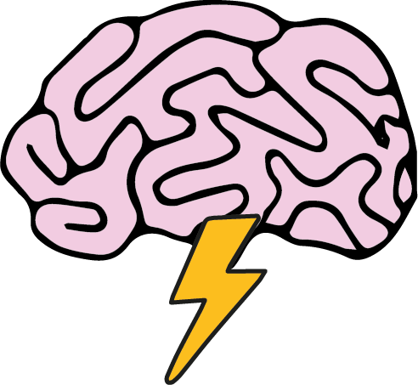
Diagnostische criteria voor apathie bij cognitieve stoornissen/dementie
3.
Zonder andere oorzaak
Hersenletsel
of dementie
Notes:
Aanwijzingen voor de docent:
Apathie kan verschillende oorzaken hebben. Zoals bij alle diagnostiek wil je nagaan wat de oorzaak kan zijn.
Apathie ontstaat meestal door de dementie zelf.

Slide 11
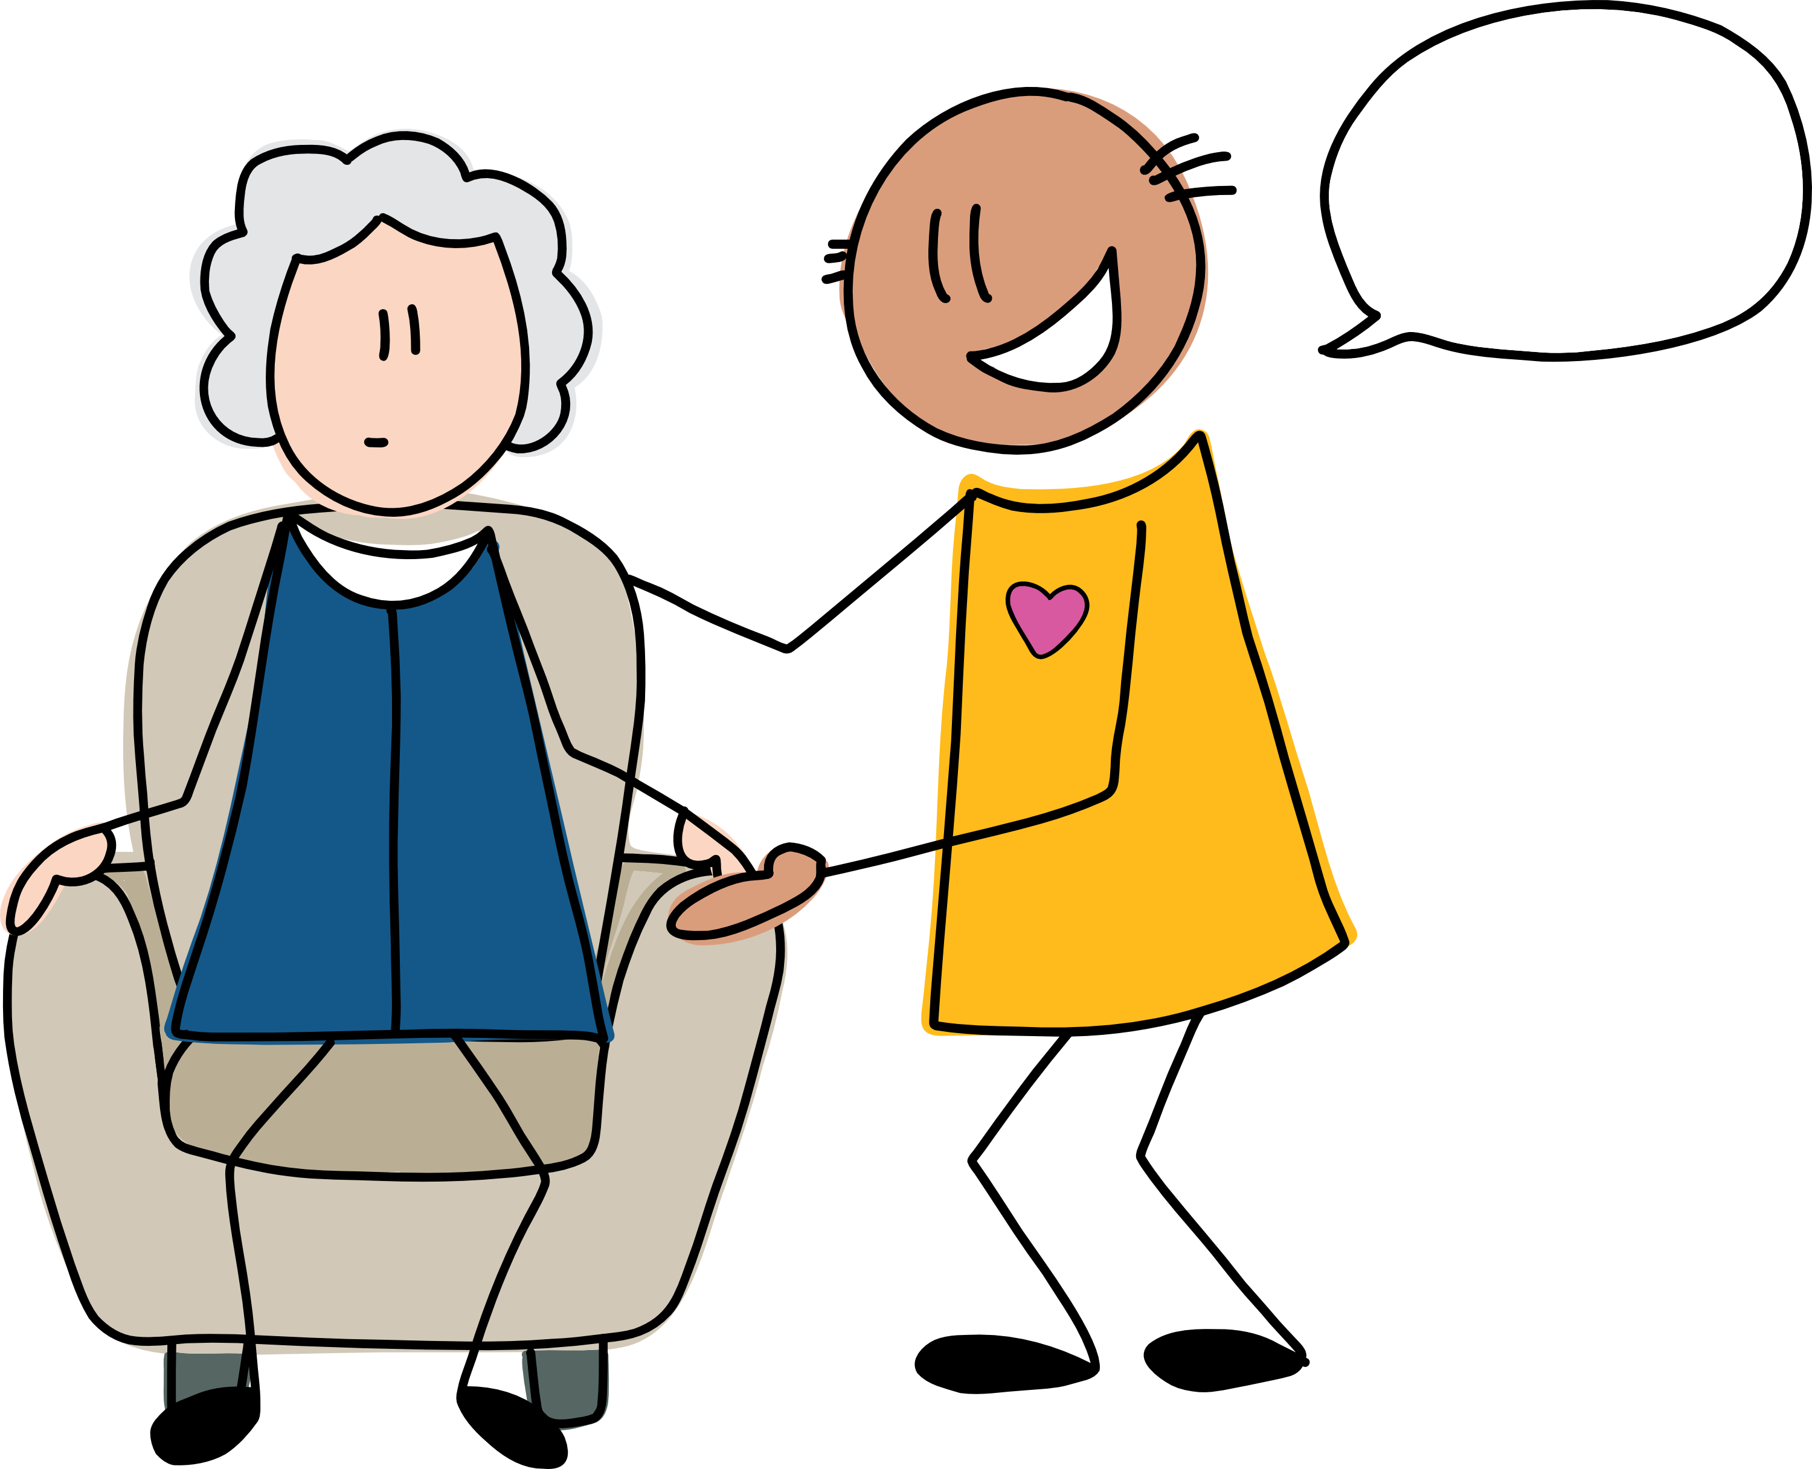
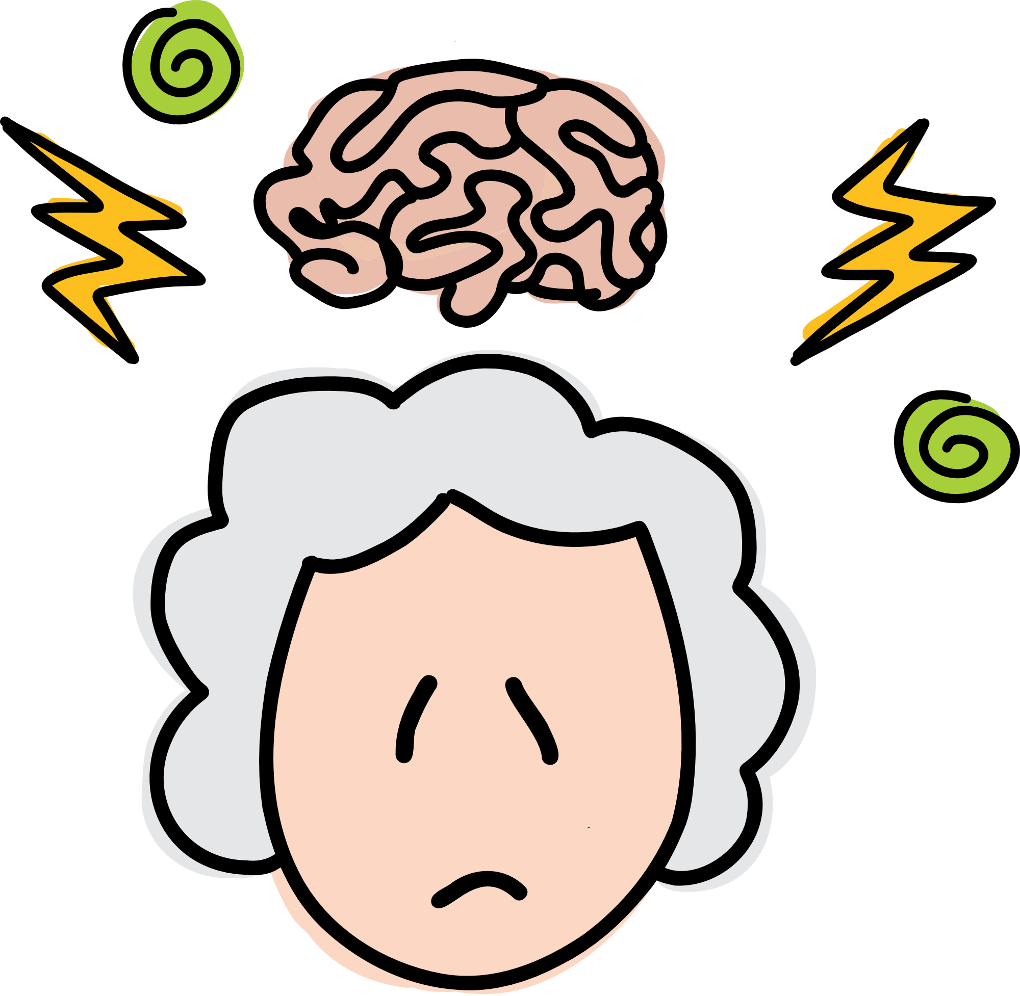
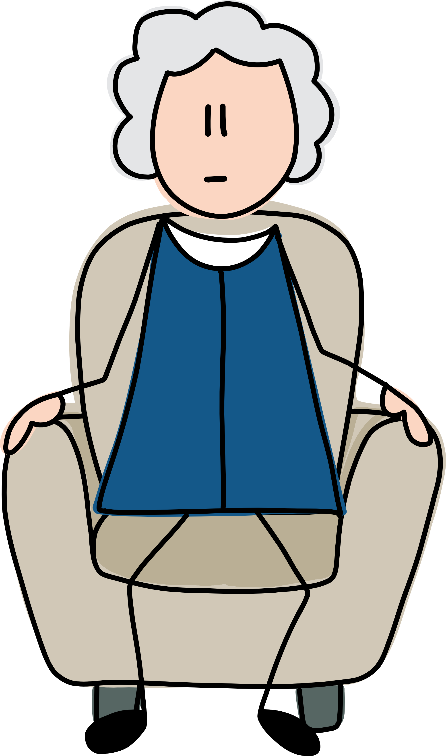
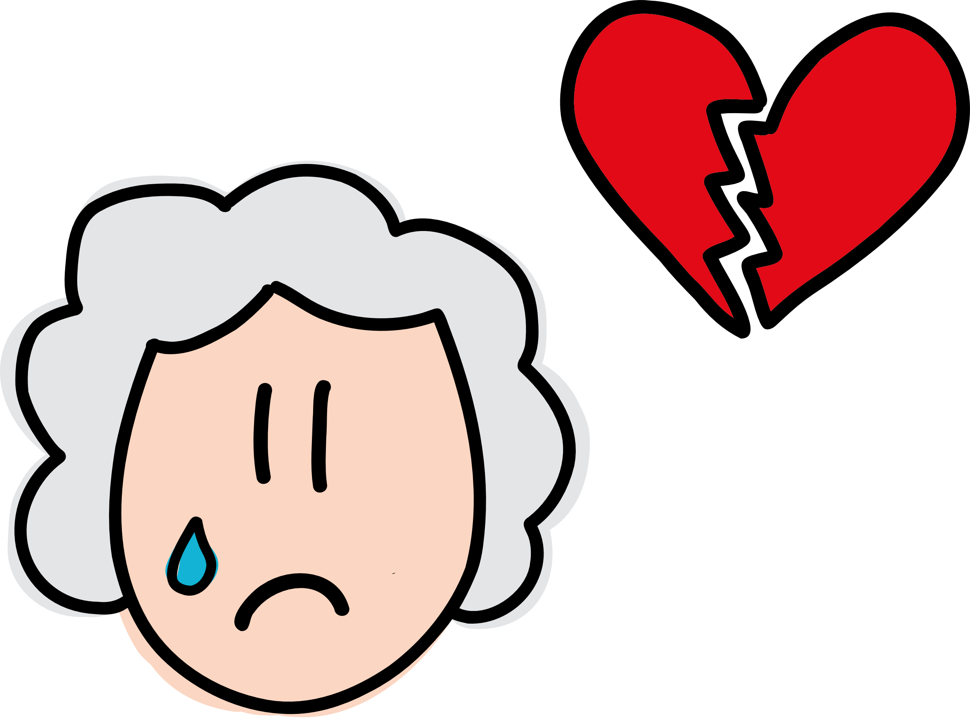
Diagnostische criteria voor apathie bij cognitieve stoornissen/dementie
3.
Te weinig of teveel prikkels
Ziekte, pijn,
delier
Slechtziend/ slechthorend
Zonder andere oorzaak
Rouw of
verdriet
Bijwerking medicijnen
Depressie of apathie?
Notes:
Aanwijzingen voor de docent:
Soms zijn er ook andere oorzaken voor de apathie. De omgeving kan een rol spelen in het gedrag van iemand, waardoor het lijkt of er sprake is van apathie. Soms zijn er te weinig prikkels. Iemand die in zijn eentje in een stille kamer zit krijgt te weinig prikkels. Maar ook tevéél prikkels is niet goed. Iemand die zelf niet weg kan uit een té drukke ruimte trekt zich soms terug in zichzelf.
Apathie komt ook regelmatig voor bij ziekte, pijn of een delier. In dat geval is het belangrijk de achterliggende oorzaak gericht te behandelen.
Slechtziendheid of slechthorendheid maken het moeilijk om contact te maken. Daardoor kan het lijken of een iemand apathisch is. Het helpt dan soms om een nieuwe bril of hoorapparaat te proberen.
Soms ontstaat apathie door bepaalde gebeurtenissen in iemands leven. Het is goed te begrijpen dat iemand die in rouw is, zich een tijdje terugtrekt. Apathie kan dus komen door rouw en verdriet.
Soms is niet duidelijk of iemand apathie heeft of dat er iets anders aan de hand is. Door bepaalde medicatie kan iemand bijvoorbeeld suf worden. Dit lijkt dan op apathie maar is een bijwerking van de medicijnen. Het is belangrijk om dit te bespreken. Als je ziet dat iemand suf wordt, overleg dan met de huisarts of de medicatie aangepast kan of moet worden.
Tot slot kan het lastig zijn om depressie en apathie te onderscheiden

Slide 12
Diagnostische criteria voor apathie bij cognitieve stoornissen/dementie
Leidend tot beperking op persoonlijk/ sociaal of ander vlak
4.
Notes:
Aanwijzingen voor de docent:
En tenslotte het laatste criterium: de apathie leidt tot beperking op persoonlijk/ sociaal of ander vlak
Dit betekent dat het gedrag, de apathie in dit geval moet leiden tot een klinisch betekenisvolle beperking in persoonlijk, sociaal, werkzaam en of ander belangrijk vlak in het functioneren. Het gaat erom dat iemand met dementie door de apathie niet in staat is om voor zichzelf te zorgen, ADL taken te doen, of zelf voor een zinvolle dag te zorgen, sociale contacten aan te gaan en te onderhouden,

Slide 13

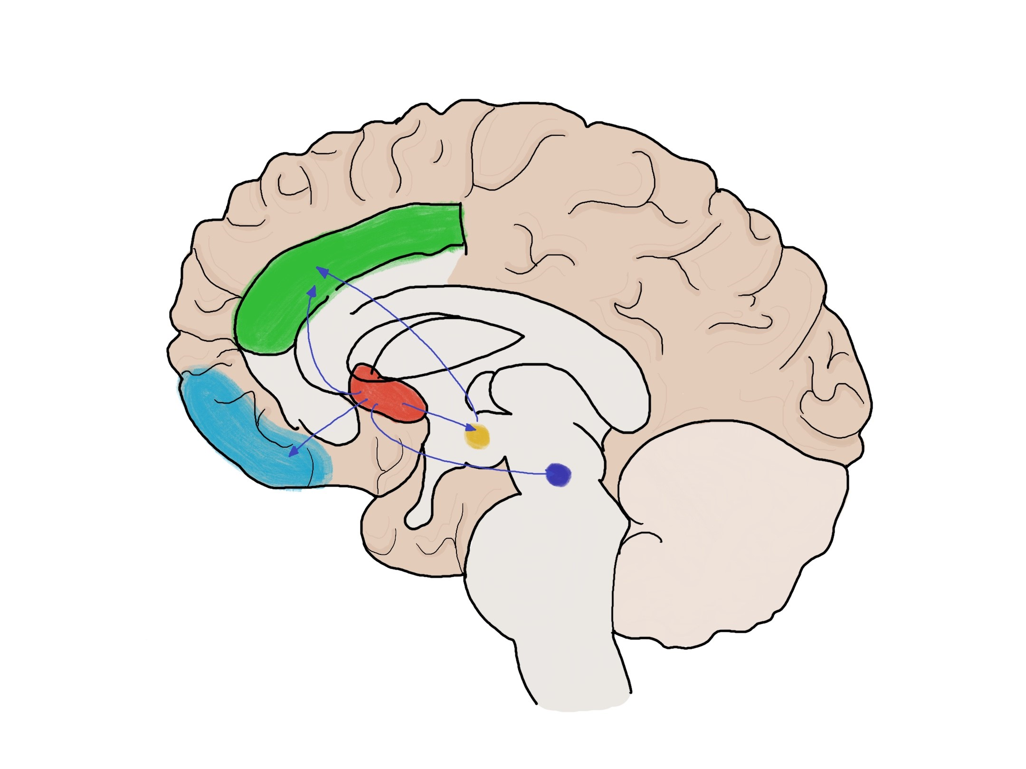
Wil je meer weten over veranderingen in de hersenen bij apathie?
Bekijk dan het mini-college van
klinisch neuropsycholoog Hanneke Nijsten
Notes:
Aanwijzingen voor de docent:
In dit mini-college van Hanneke Nijsten, klinisch neuropsycholoog en onderzoeker op het gebied van apathie en dementie, wordt een uitgebreide uitleg gegeven over veranderingen in de hersenen bij apathie en dementie.

Slide 14
Neuropsychiatric Inventory - Depressie
Vraag naar gedrag, ontstaan sinds er sprake is van dementie, en dat in de afgelopen vier weken voorkwam
Lijkt het alsof hij/zij verdrietig of depressief is? Zegt hij/zij dat hij/zij zich verdrietig of depressief voelt?
Je kan het evt. nog verder uitsplitsen met de volgende vragen:
Heeft hij/zij perioden dat hij/zij snel vol schiet of veel huilt, wat er op wijst dat hij/zij verdrietig is?
Doet of zegt hij/zij iets waaruit op te maken valt dat hij/zij verdrietig of down is?
Haalt hij/zij zichzelf naar beneden of zegt hij/zij zichzelf niets waard te vinden, een mislukking te vinden?
Zegt hij/zij dat hij/zij een slecht persoon is of straf verdient?
Lijkt hij/zij erg ontmoedigd of zegt hij/zij dat de toekomst hem/haar niets te bieden heeft?
Zegt hij/zij dat hij/zij anderen tot last is of dat familieleden beter af zouden zijn zonder hem/haar?
Zegt hij/zij liever dood te willen zijn of zegt hij/zij zichzelf wat aan te willen doen, er een einde aan te willen maken?
Zijn er andere signalen waaruit blijft dat hij/zij verdrietig of depressief is?
Notes:
De volgende vragen kunnen helpen bij het onderscheiden van depressie en apathie. De vragen komen uit de Neuropsychiatric Inventory, DE NPI.
Dit is een vragenlijst waarmee een beeld wordt verkregen van eventueel aanwezige psychopathologische verschijnselen bij patiënten met hersenletsel.

Slide 15
Neuropsychiatric Inventory - Apathie
Vraag naar gedrag, ontstaan sinds er sprake is van dementie en dat in de afgelopen vier weken voorkwam
Is hij/zij niet langer geïnteresseerd in de wereld om hem/haar heen? Heeft hij/zij geen belangstelling meer om iets te doen of om aan iets nieuws te beginnen? Is hij/zij moeilijker te betrekken in een gesprek of het doen van huishoudelijke klusjes? Is hij/zij apathisch of onverschillig?
Je kan het evt. nog verder uitsplitsen met de volgende vragen:
Lijkt hij/zij minder spontaan en minder actief dan gewoonlijk
Begint hij/zij minder vaak een gesprek?
Toont hij/zij minder affectie of misschien wel helemaal geen emoties
Helpt hij/zij minder bij huishoudelijke klussen?
Lijkt hij/zij minder geïnteresseerd in de activiteiten en plannen van een ander?
Heeft hij/zij geen belangstelling meer voor vrienden of familie?
Is hij/zij minder enthousiast over zaken die hem gewoonlijk interesseren?
Is er nog iets anders waaruit blijkt dat hij/zij geen interesse heeft om iets nieuws te gaan doen?

Slide 16
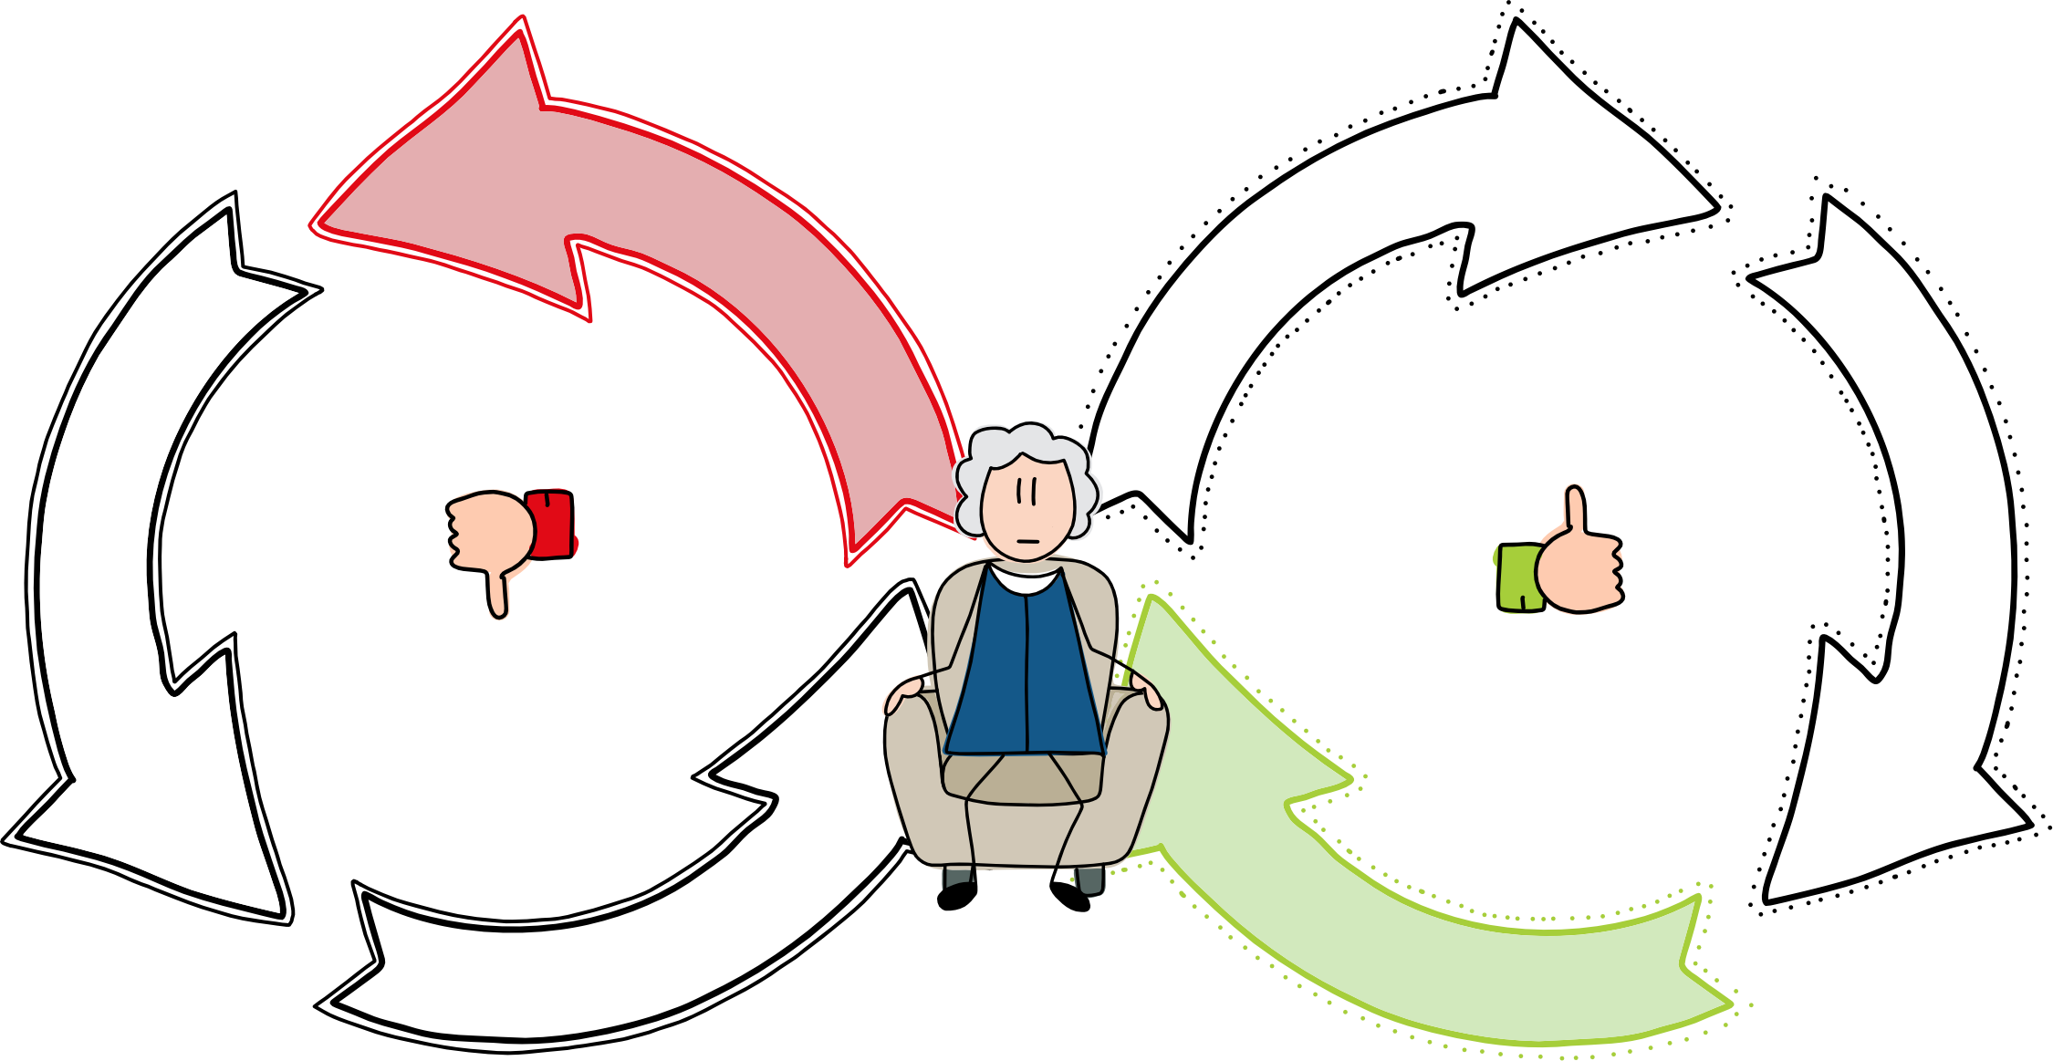
Praktijkopdracht (facultatief)
1. Geef psycho-educatie over apathie bij dementie aan een naaste of zorgmedewerker. Maak gebruik van: de Animatie, de Folder en de Praatplaat
2. Vul samen met cliënt en naaste een Plezierige Activiteiten Plan-Apathie in.
Maak gebruik van: het Plezierige Activiteiten Plan-Apathie, het Activiteitenblad en de Weekplanner
Notes:
Aanwijzingen voor de docent:
Het doel van deze praktijkopdrachten is het vergroten van bewustzijn en praktische vaardigheden van de student,
ten aanzien van apathie bij mensen met dementie.
De student kiest één van de twee opdrachten en reflecteert hierop in een reflectieverslag of tijdens een mentorbespreking.

Slide 17
Toolbox SABA-Thuis
Folder met informatie
Animatie met uitleg en tips
Plezierige Activiteitenplan-Apathie (PAP-A)
Activiteitenblad Apathie
Weekplanner
Praatplaat als gespreksleidraad
Handreiking voor casemanagers dementie
Notes:
De SABA-Thuis interventie bestaat uit een Toolbox met een
Folder met informatie
Animatie met uitleg en tips
Plezierige Activiteiten Plan-Apathie (PAP-A)
Activiteitenblad Apathie
Weekplanner
Praatplaat als gespreksleidraad
Handreiking voor casemanagers dementie
Alle materialen kan je gratis downloaden op de UKON Toolspagina SABA-Thuis: https://www.ukonnetwerk.nl/tools/saba/

Slide 18
Literatuur
Prevalentie
Collins, 2023
Connors, 2023
Leung, 2021
Liu, 2019
Ma, 2020
Martin, 2019
Mulders, 2016
Siafarikas, 2017
Vloeberghs, 2018
Gevolgen
Chang, 2021
Dufournet, 2019
Nijsten, 2017
Diagnostische criteria
Miller, 2020
Robert, 2018
Screeningsinstrument apathie of depressie
NPI (trimbos.nl)
Richtlijnen probleemgedrag bij dementie
Probleemgedrag bij mensen met dementie - Verenso
Notes:
Prevalentie:
Collins JD, Henley SMD, Suárez-González A. A systematic review of the prevalence of depression, anxiety, and apathy in frontotemporal dementia, atypical and young-onset Alzheimer’s disease, and inherited dementia. International Psychogeriatrics. 2023;35(9):457-476. doi:10.1017/S1041610220001118
Connors MH, Teixeira-Pinto A, Ames D, Woodward M, Brodaty H. Distinguishing apathy and depression in dementia: A longitudinal study. Australian & New Zealand Journal of Psychiatry. 2023;57(6):884-894. doi:10.1177/00048674221114597
Leung, D.K.Y., Chan, W.C., Spector, A., Wong, G.H.Y. Prevalence of depression, anxiety, and apathy symptoms across dementia stages: A systematic review and meta-analysis. International Journal of Geriatric Psychiatry. 2021;36(9):1330-1344. https://doi.org/10.1002/gps.5556
Jennifer Liu, Christine A. Cooper, Daniel Weintraub, Nabila Dahodwala, Pharmacological treatment of apathy in Lewy body disorders: A systematic review, Parkinsonism & Related Disorders, Volume 60, 2019, Pages 14-24, ISSN 1353-8020, https://doi.org/10.1016/j.parkreldis.2018.11.002.
Ma, Lina. Depression, Anxiety, and Apathy in Mild Cognitive Impairment: Current Perspectives. Frontiers in Aging Neuroscience. Volume 12, 2020. DOI=10.3389/fnagi.2020.00009
Martin E, Velayudhan L. Neuropsychiatric Symptoms in Mild Cognitive Impairment: A Literature Review. Dement Geriatr Cogn Disord. 2020;49(2):146-155. doi: 10.1159/000507078. Epub 2020 Apr 14. PMID: 32289790.
Ans J.M.J. Mulders, Ilma W.F. Fick, Hans Bor, Frans R.J. Verhey, Sytse U. Zuidema, Raymond T.C.M. Koopmans. Prevalence and Correlates of Neuropsychiatric Symptoms in Nursing Home Patients With Young-Onset Dementia: The BEYOnD Study, Journal of the American Medical Directors Association, Volume 17, Issue 6, 2016, Pages 495-500, ISSN 1525-8610, https://doi.org/10.1016/j.jamda.2016.01.002.
Siafarikas N, Selbaek G, Fladby T, Šaltytė Benth J, Auning E, Aarsland D. Frequency and subgroups of neuropsychiatric symptoms in mild cognitive impairment and different stages of dementia in Alzheimer’s disease. International Psychogeriatrics. 2018;30(1):103-113. doi:10.1017/S1041610217001879
Vloeberghs, R., Opmeer, E., De Deyn, P. P., Engelborghs, S., & De Roeck, E. E. (2018). De relatie tussen apathie, depressie en cognitief functioneren bij patiënten met MCI en dementie. Tijdschrift Voor Gerontologie En Geriatrie, (3). https://doi.org/10.1007/s12439-018-0248-6
Gevolgen
Chang, C. Y. M., Baber, W., Dening, T., & Yates, J. (2021). “He Just Doesn’t Want to Get Out of the Chair and Do It”: The Impact of Apathy in People with Dementia on Their Carers. International Journal Of Environmental Research And Public Health, 18(12), 6317. https://doi.org/10.3390/ijerph18126317
Dufournet, M., Dauphinot, V., Moutet, C., Verdurand, M., Delphin-Combe, F., Krolak‐Salmon, P., Delphin-Combe, F., Makaroff, Z., Fédérico, D., Coste, M., Rouch, I., Dorey, J., Lepetit, A., Danaila, K., Vernaudon, J., Bathsavanis, A., Sarciron, A., Guilhermet, Y., Gaujard, S., & Grosmaître, P. (2019). Impact of Cognitive, Functional, Behavioral Disorders, and Caregiver Burden on the Risk of Nursing Home Placement. Journal Of The American Medical Directors Association, 20(10), 1254–1262. https://doi.org/10.1016/j.jamda.2019.03.027
Nijsten, J. M. H., Leontjevas, R., Pat-El, R., Smalbrugge, M., Koopmans, R. T. C. M., & Gerritsen, D. L. (2017a). Apathy: Risk Factor for Mortality in Nursing Home Patients. Journal Of The American Geriatrics Society, 65(10), 2182–2189. https://doi.org/10.1111/jgs.15007
Diagnostische criteria
Miller, D.S., Robert, P. et al. Diagnostic criteria for apathy in neurocognitive disorders. Alzheimer’s & Dementia. 2021;17(12):1892-1904. https://doi.org/10.1002/alz.12358
Robert, P., Lanctôt, K. L., Agüera-Ortíz, L., Aalten, P., Brémond, F., Defrancesco, M., Hanon, C., David, R., Dubois, B., Dujardin, K., Husain, M., König, A., Lévy, R., Mantua, V., Meulien, D., Miller, D. S., Moebius, H. J., Rasmussen, J., Robert, G., . . . Manera, V. (2018). Is it time to revise the diagnostic criteria for apathy in brain disorders? The 2018 international consensus group. European Psychiatry, 54, 71–76. https://doi.org/10.1016/j.eurpsy.2018.07.008
Screeningsinstrument NPI:
https://www.trimbos.nl/docs/2657fe06-6397-40e4-9694-7564836ae3e1.pdf
Richtlijn Verenso
https://www.verenso.nl/kwaliteit/richtlijnen-en-praktijkvoering/richtlijnendatabase/probleemgedrag-bij-mensen-met-dementie

Slide 19
Meer weten? Kijk dan eens op:
https://www.ukonnetwerk.nl/tools/saba
https://www.ukonnetwerk.nl/tools/saba-thuis
www.alzheimernederland.nl
www.zorgvoorbeter.nl
Notes:
Je bent nu aan het einde gekomen van deze les over apathie. Kijk voor meer informatie ook eens op de toolspagina van het UKON of op een van de andere sites , www.alzheimernederland.nl of op www.zorgvoorbeter.nl
Bij de totstandkoming van deze les waren studenten en docenten van GERION betrokken, net als het UKON, het Radboudumc, Archipel, de Open Universiteit en Amsterdam UMC. ZonMW financierde het project.

